Slide 1
Algorithms
Advanced Python
Binary Tree

Slide 2
Linear Search
میخواهیم عدد ۶۷ را میان ۲۵ عدد اول پیدا کنیم:
var primes = [2, 3, 5, 7, 11, 13, 17, 19, 23, 29, 31, 37, 41, 43, 47, 53, 59, 61, 67, 71, 73, 79, 83, 89, 97];

Slide 3
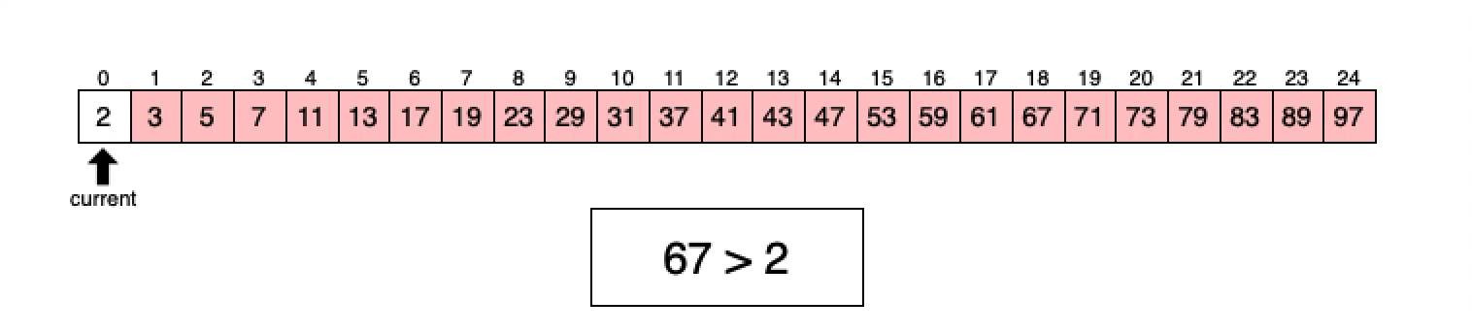
Linear Search

Slide 4

Binary Search Tree

Slide 5

Binary Search Tree

Slide 6
Binary Search Tree
var primes = [2, 3, 5, 7, 11, 13, 17, 19, 23, 29, 31, 37, 41, 43, 47, 53, 59, 61, 67, 71, 73, 79, 83, 89, 97];

Slide 7
Binary Search Tree

Slide 8
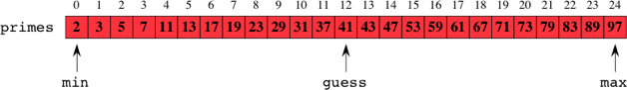
Binary Search Tree

Slide 9
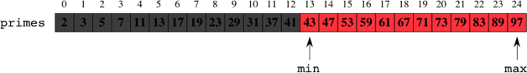
Binary Search Tree

Slide 10
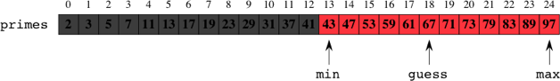
Binary Search Tree

Slide 11
Binary Search Tree

Slide 12
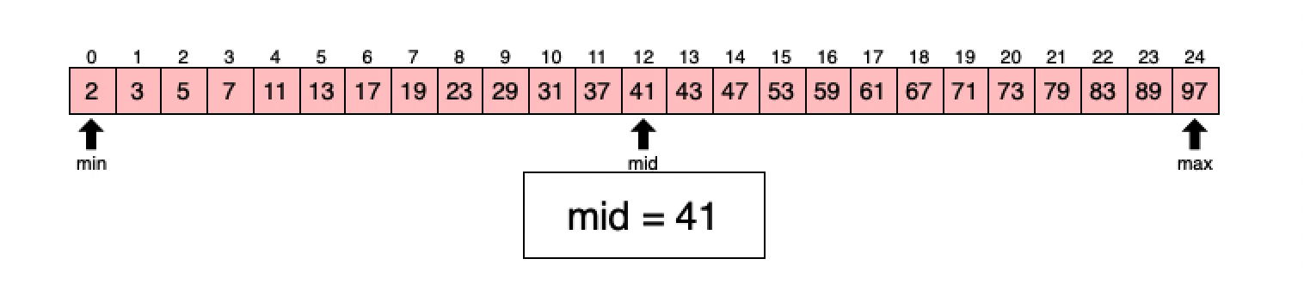
Binary Search Tree

Slide 13
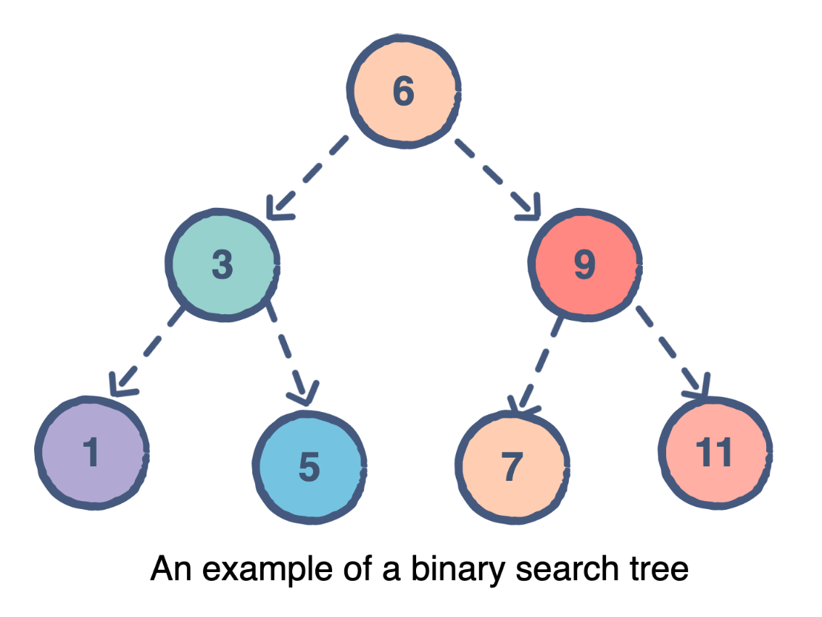
Binary Search Tree
[1, 3, 5, 6, 7, 9, 11]

Slide 14
Exercise
فرض کنید در یک شرکت مشغول به کار هستید که به ازای هر روز میزان مشخصی حقوق می‌گیرید.
از طرفی برای خود می‌خواهید اقلامی بخرید که باید در اسرع وقت آن‌ها را تهیه کنید.
برای مثال داریم:
لیست P شامل حقوق دریافتی در هر روز است است. یعنی هر عضو P[i] نماینده حقوقی است که در روز i ام توسط ما به دست می‌آید.
از طرفی فرض کنید لیست A، به صورتی تعریف می‌شود که هر عضو A[i] نشان‌دهنده قیمت کالایی است که در روز i ام باید آن را بخریم.
هدف مساله ما، یافتن کم‌ترین میزان روز کاری مورد نیاز برای برای رسیدن به میزان درآمدی است که در روز i بتوانیم کالا مورد نیاز را بخریم.
برای درک بهتر مساله، به مثال زیر توجه کنید:
A = [400, 200, 700]
P = [100, 300, 400, 500, 60]
Output: 2 2 3

Slide 15

Tower of Hanoi

Slide 16
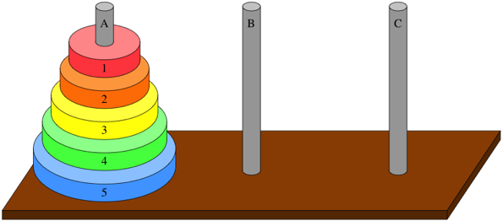
Tower of Hanoi

Slide 17
Tower of Hanoi

Slide 18
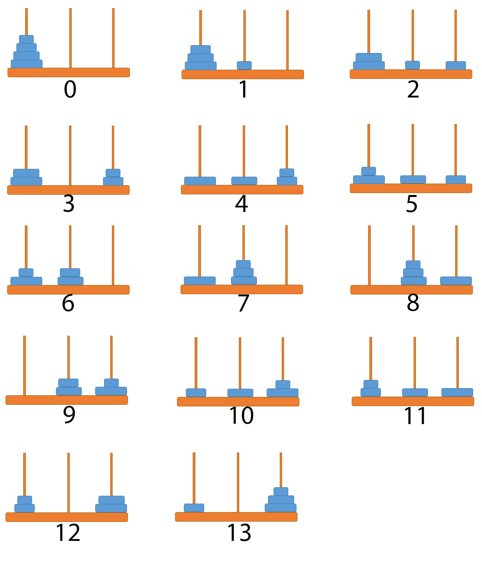
Tower of Hanoi

